Slide 1

Intensiivsussõnade tugevus eesti keeles: inimkõnelejate ja keelemudelite hinnangute võrdlus
Triin Aasa, Maarja-Liisa Pilvik, Liina Lindström
23. rakenduslingvistika konverents
24.04.2026

Slide 2
Intensiivsussõnad
Vahendid, millega muudetakse laiendatava sõna (adjektiivi) kvaliteedi või määra astet (Bolinger 1972; Quirk jt 1985)
  ilus vs. väga ilus, tore vs. üsna tore
Jagunevad funktsiooni järgi üldiselt suurendavateks ja vähendavateks (Quirk jt 1985)
  suurendavad (nt nii, täiega, õudselt, ilgelt) (Erelt 2017)
  täielikkust väljendavad (nt täiesti, absoluutselt) (Erelt 2017)
Kujunevad deleksikaliseerumise kaudu (Partington 1993)
  See kleit on hästi kena

Slide 3
Negatiivsed intensiivsussõnad (NI)
Negatiivsed (afektiivsed) intensiivsussõnad (negative emotive intensifiers) pärinevad algselt negatiivse emotsiooniga seotud sõnadest
  õudselt/jube/jõle/räme tore
Pleekumise tulemusel kaob algne tähendus, kuid negatiivse emotsiooni tugevus jääb (Jing-Schmidt 2007)
Suurendavad suhtluses dramaatilist efekti, köidavad vestluspartneri tähelepanu, näitavad vestlejate usalduslikku suhet (Jing-Schmidt 2007)
Moodustavad eesti keeles intensiivsussõnade sõnavaras selge rühma, eriti noortekeeles

Slide 4
Üldised intensiivsussõnad (ÜI)
Üldised intensiivsussõnad (common intensifiers) pärinevad positiivsetest või neutraalsetest sõnadest
  nii/väga/täiega/erakordselt tore
Muudavad laiendatava sõna kvaliteeti või määra, lisafunktsioone ei ole (Jing-Schmidt 2007; Liebrecht jt 2019)
Kaasatud negatiivsed ja üldised intensiivsussõnad saavad esineda nii positiivsete kui ka negatiivsete adjektiividega

Slide 5
Negatiivsuskalduvus (negativity bias)
Negatiivsed sündmused ja negatiivne sisend mõjutavad inimesi tugevamalt kui positiivsed (Baumeister jt 2001; Rozin, Royzmann 2001)
Tõestatud nt neuroloogiste protsesside, informatsiooni töötluse, mulje kujundamise (Baumeister jt 2001), tähelepanu (Rozin, Royzmann 2001), uudiste lugemise näitel (Robertson jt 2023; Soroka jt 2019; Zhang jt 2024)
Ilmselt evolutsiooniline, ohtu tuleb vältida (Baumeister jt 2001; Rozin, Royzmann 2001)
Kirjeldatud on ka positiivsuskalduvust (vt nt Boucher, Osgood 1969)

Slide 6
Uurimisküsimused inimkõnelejate kohta
Kas negatiivseid intensiivsussõnu tajutakse eesti keeles tugevamatena kui üldiseid intensiivsussõnu?
  See lugu on õudselt armas vs. See lugu on nii armas
Kuidas seda mõjutavad adjektiivi polaarsus, intensiivsussõna sagedus ning vastaja sugu, haridus ja vanus?
  õudselt armas, õudselt hirmus, nii armas, nii hirmus

Slide 7
Uurimisküsimused keelemudelite kohta
Kas eesti keele kõnelejate (mitte)tundlikkus intensiivsussõna polaarsuse suhtes väljendub ka erinevate suurte keelemudelite treeningandmetes?
Mil määral langevad keelemudelite valikud kokku inimvastajate hinnangutega?

Slide 8
Inimkõnelejate katse

Slide 9
Inimkõnelejate katse
Sunnitud valiku katse LimeSurvey keskkonnas
Katseisikule esitati lüngaga hinnanguline lause, millesse tuli valida tugevam intensiivsussõna
  negatiivne vs. üldine / negatiivne vs. negatiivne / üldine vs. üldine
Lausete mall:
  See (nimisõna) on (intensiivsussõna) (omadussõna).
  See film on räigelt/täiega üksluine.

Slide 10
Inimkõnelejate katse
Omadussõnad moodustavad antonüümipaarid, intensiivsussõnade paarid kombineeritud nii positiivse kui ka negatiivse adjektiiviga
  räme/hästi ilus ja räme/hästi kole
  jube/jõle sümpaatne ja jube/jõle ebasümpaatne
  nii/tohutult tähtis ja nii/tohutult tähtsusetu
24 lauset, omadussõna ühe korra, intensiivsussõna kaks korda
Laused ja intensiivsussõnad paarides juhuslikus järjekorras

Slide 11
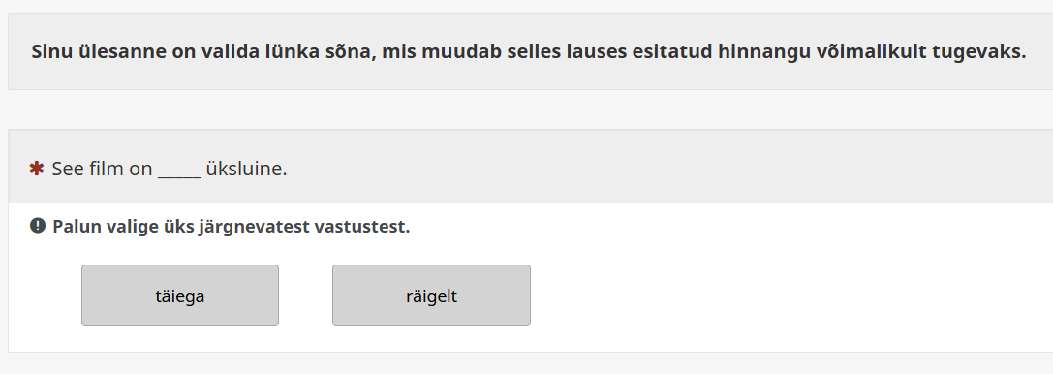
Näide

Slide 12
Andmed
Katses osales 802 inimest
  650 naist
  137 meest
  15 muu / ei soovi öelda
  noorim 18-aastane
  vanim 78-aastane
  keskmine vanus 42 (SD = 14)
  530 kõrgharidusega
  272 muu haridusega
Ühte varianti täitis 403 inimest, teist 399

Slide 13
Katse tulemused: eri liiki intensiivsussõnad
(negatiivne vs. üldine intensiivsussõna)
räme/hästi ilus ja räme/hästi kole
Hüpotees: negatiivseid intensiivsussõnu peetakse tugevamaks
Negatiivne intensiivsussõna valiti 46%-l juhtudest tugevamaks
Üldine intensiivsussõna valiti 54%-l juhtudest tugevamaks
Erinevus ei ole statistiliselt oluline ehk üldist negatiivsuskalduvust ei ole

Slide 14
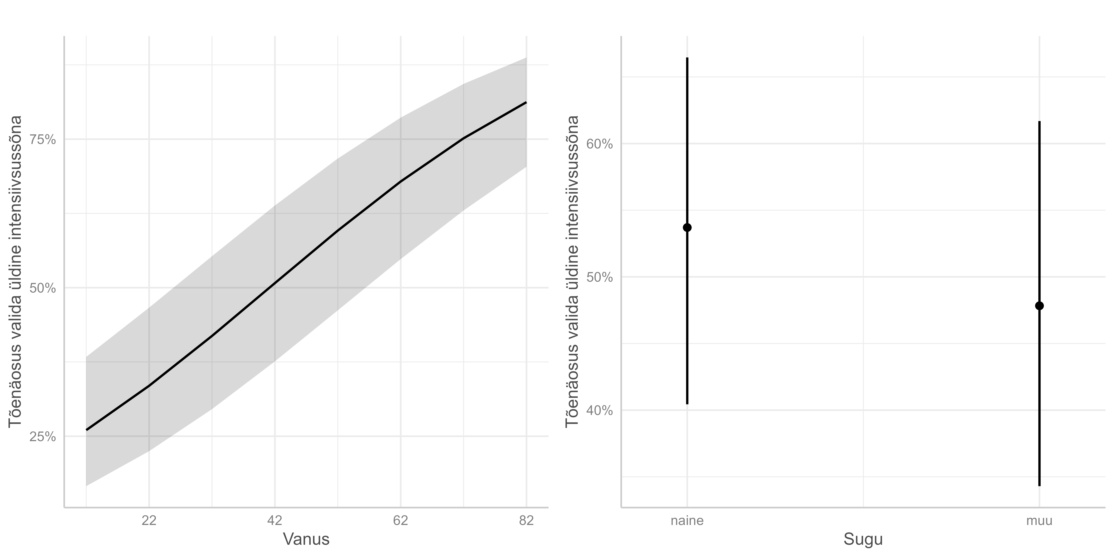
Katse tulemused (negatiivne vs. üldine)

Slide 15
Katse tulemused: sama liiki intensiivsussõnad
(negatiivne vs. negatiivne, üldine vs. üldine)
jube/jõle sümpaatne ja jube/jõle ebasümpaatne
nii/tohutult tähtis ja nii/tohutult tähtsusetu
Hüpotees: harvemaid intensiivsussõnu peetakse tugevamaks
Sagedasem intensiivsussõna valiti 49%-l juhtudest tugevamaks
Vähem sage intensiivsussõna valiti 51%-l juhtudest tugevamaks
Erinevus ei ole statistiliselt oluline ehk üldist kalduvust ei ole

Slide 16
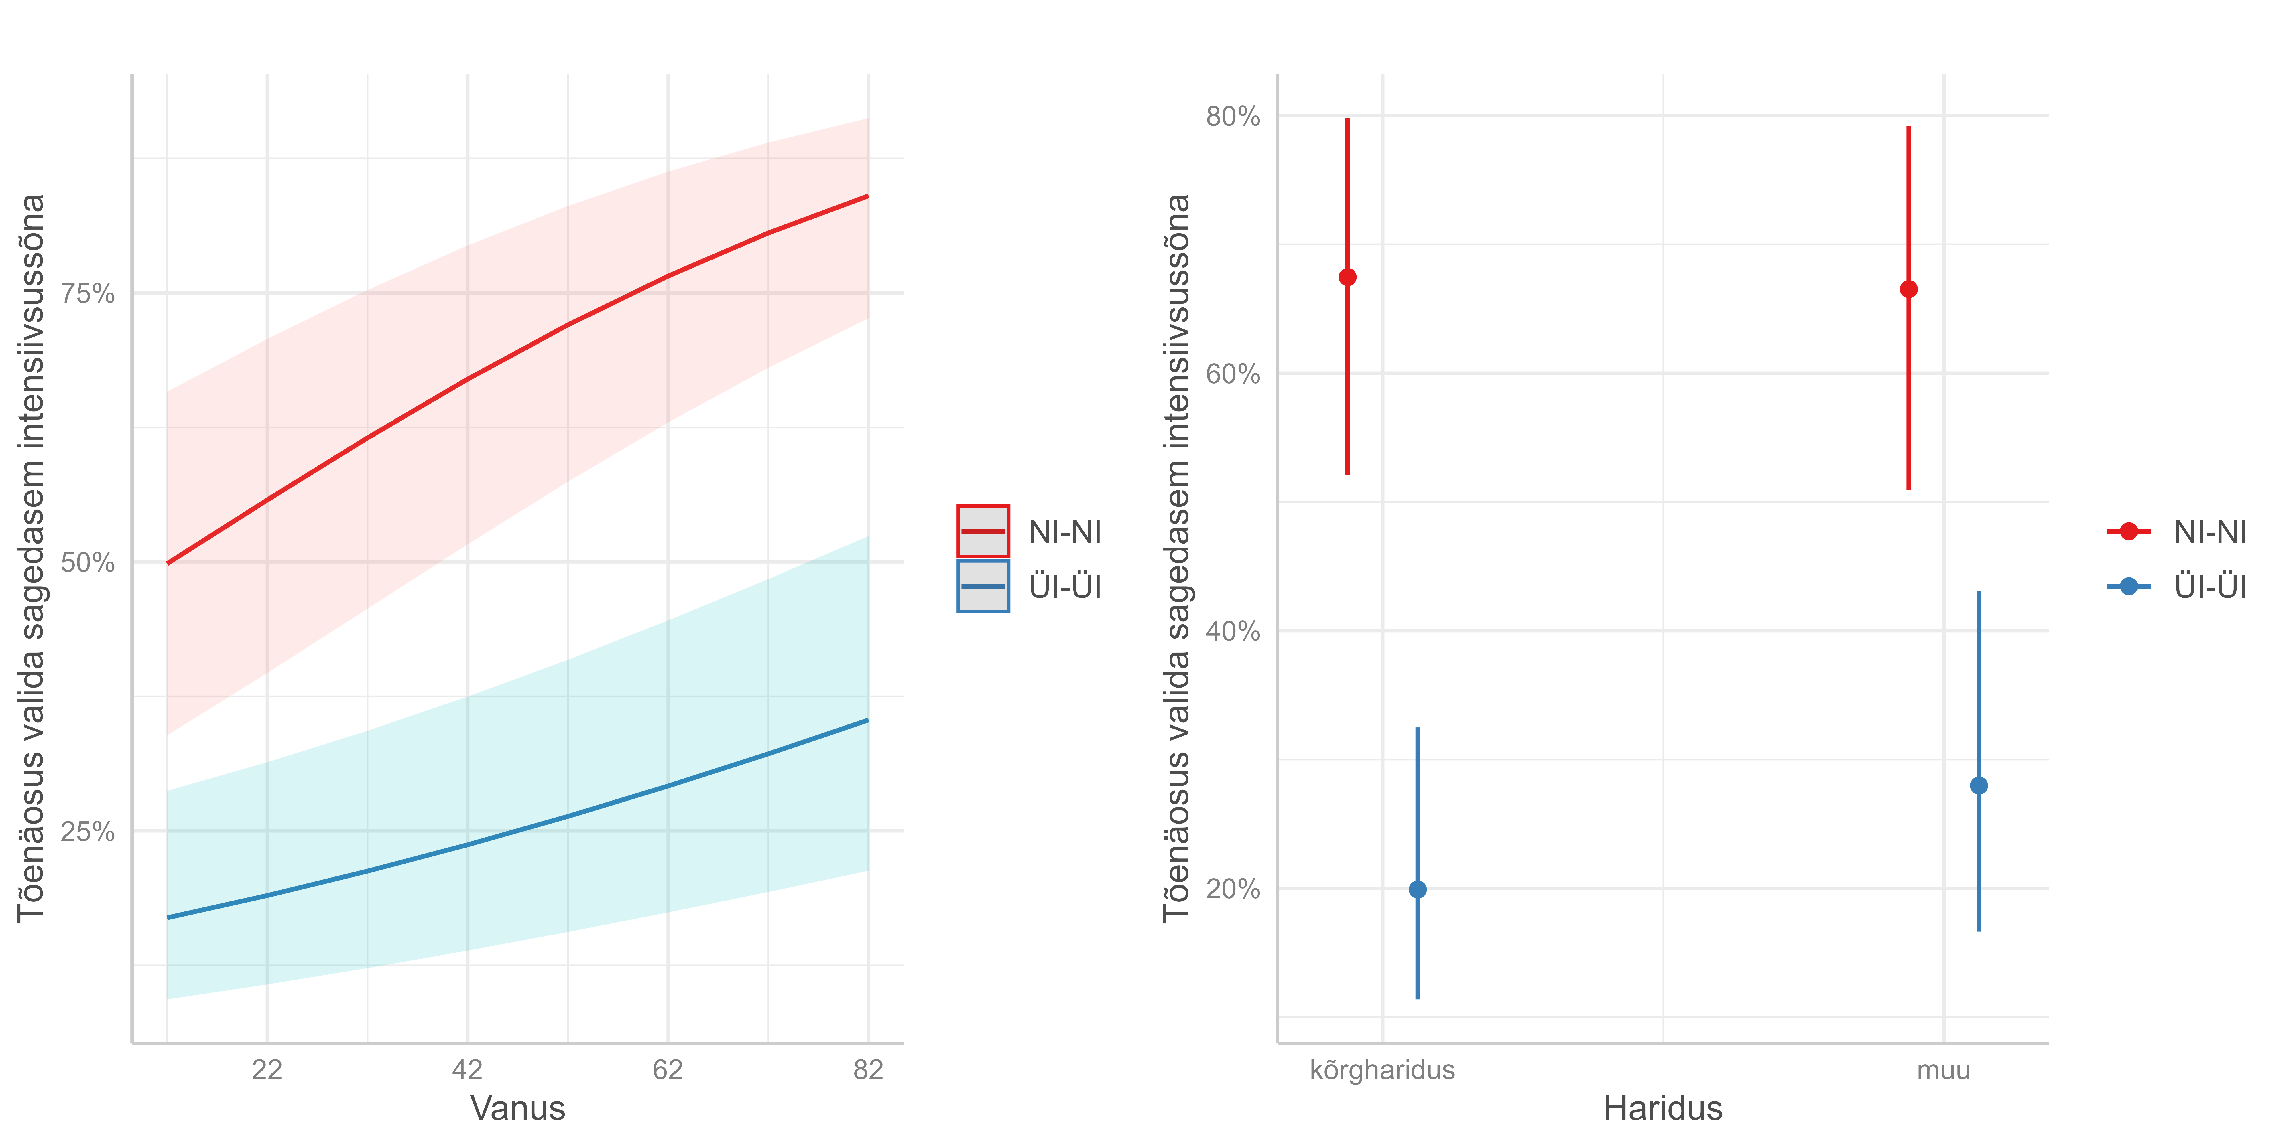
Katse tulemused (negatiivne vs. negatiivne, üldine vs. üldine)

Slide 17
Vahekokkuvõte
Eri liiki intensiivsussõnade paarides ei ole intensiivsussõna polaarsus oluline
  Vanemad vastajad pidasid tugevamaks üldiseid intensiivsussõnu, negatiivseid sõnu pidasid tugevamaks pigem mehed jt
Kahe negatiivse intensiivsussõna vahel peeti tugevamaks pigem sagedamaid sõnu, kahe üldise intensiivsussõna vahel harvemaid
  Mõlema paari puhul kasvab vanusega tõenäosus pidada tugevamaks sagedamaid intensiivsussõnu

Slide 18
Keelemudelite katse

Slide 19
Keelemudelite katse
Andsime sama ülesande neljale keelemudelile
  Claude Opus 4.6 (Anthropic)
  GPT 5.4 (OpenAI)
  Gemini 3.1 Pro-preview (Google)
  EstLLM Llama 8B Instruct-1125 (TartuNLP)
Iga mudel tegi katse
  2 listiga (varieerus adjektiivi polaarsus), laused samas järjekorras
    5 korda ühtpidi sõnade järjekorraga (nt täiesti või ilgelt)
    5 korda teistpidi sõnade järjekorraga (nt ilgelt või täiesti)
Kokku tegi iga mudel katset 20 korda
Mudelite temperatuur seatud 0 peale

Slide 20
Keelemudelite katse 2
Andsime sama ülesande neljale keelemudelile
  Claude Opus 4.6 (Anthropic)
  GPT 5.4 (OpenAI)
  Gemini 3.1 Pro-preview (Google)
  EstLLM Llama 8B Instruct-1125 (TartuNLP)
Iga mudel tegi katse
  2 listiga (varieerus adjektiivi polaarsus), laused juhuslikus järjekorras
    10 korda ühtpidi sõnade järjekorraga (nt täiesti või ilgelt)
    10 korda teistpidi sõnade järjekorraga (nt ilgelt või täiesti)
Kokku tegi iga mudel katset 40 korda
Mudelite temperatuur seatud 0,2 peale

Slide 21
Viip
Osaled katseisikuna lingvistilises sunnitud valiku katses.
Sulle näidatakse hinnangulisi lauseid, mida võid kohata igapäevases suhtluses.
Igas lauses on lünk ("_____"). Sinu ülesanne on valida lünka sõna, mis muudab selles lauses esitatud hinnangu võimalikult tugevaks.
Lause on esitatud väljal "lause",
lünka sobivad sõnad on esitatud väljadel "sõna1" ja "sõna2".
Vali alati täpselt üks sõna.
Tagasta täpselt 24 rida, üks iga sisendrea kohta, samas järjekorras.
Põhjenda lühidalt oma valikut (kuni 15 sõna). Ära kasuta põhjenduses metakeelset arutlust ega näiteid; ära kasuta sõna "tugev"; ära kasuta jutumärke, ära tsiteeri lauset; tee valik oma treeningandmete põhjal.
Vastus esita rangelt etteantud JSON-skeemi järgi (rows[]).

Slide 22
Tulemusi
Mudelitel selgem negatiivsuskalduvus:
eri liiki intensiivsussõnade paaride puhul (NI vs. ÜI) valis negatiivse intensiivsussõna
Claude Opus 4.6: 79,8% (77,5%)
GPT 5.4: 75,0% (70,8%)
Gemini 3.1: 63,5% (61,7%)
EstLLM 8B: 45,7% (33,3%)
Sarnaselt inimvastajatega peavad mudelid üldiste intensiivsussõnade (ÜI vs. ÜI) puhul tugevamaks harvemat intensiivsussõna, negatiivsete intensiivsussõnade (NI vs. NI) puhul sagedasemat
ÜI vs. ÜI
EstLLM 8B: 41,0% (50,0%)
GPT 5.4: 17,5% (16,7%)
Gemini 3.1: 16,2% (16,7%)
Claude Opus 4.6: 12,9% (16,7%)
NI vs. NI
EstLLM 8B: 53,4% (37,5%)
Gemini 3.1: 64,6% (55,8%)
GPT 5.4: 54,6% (54,2%)
Claude Opus 4.6: 54,6% (49,2%)
Notes:
Esitatud 2. katse protsent, kus juhuslikustatud lausete järjekord ja temperatuur seatud kõrgemaks (sulgudes esimese katse protsent, mil laused olid alati samas järjekorras ja temperatuur 0).

Slide 23
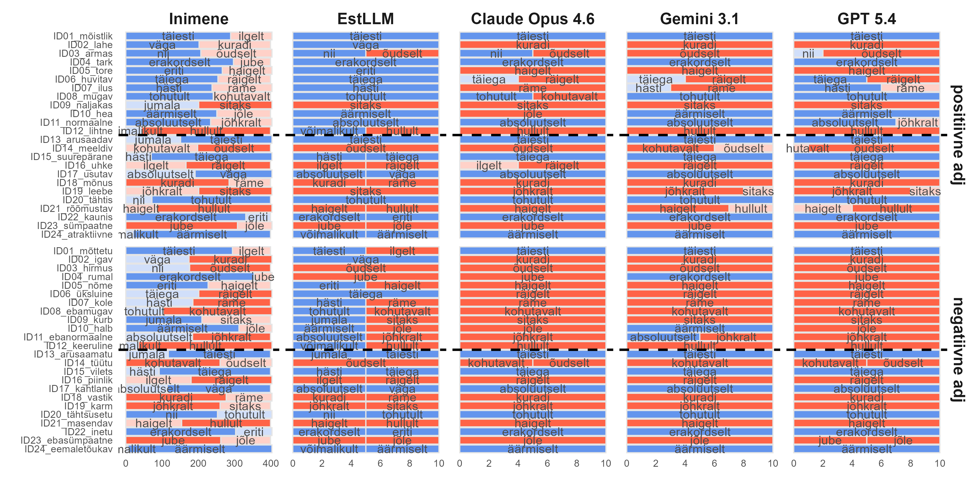
Valikute võrdlus (1)
Notes:
Inimhindajate puhul ei joonistu välja eriti selgeid eelistusmustreid. Sageli on valikud üsna võrdsete osakaaludega. Positiivsete adjektiividega domineerivad siiski ka positiivsed intensiivistajad (ehkki mitte väga tugevalt – ka negatiivseid on valitud palju), negatiivsete adjektiividega on lugu keerulisem.
Sama kalduvust valida positiivsete adjektiividega positiivseid intensiivistajaid väljendab veelgi tugevamalt EstLLM. Muude lausete puhul on EstLLMi valikud enamasti pooleks, sõltuvalt sellest, kumba sõna talle esimesena näidati. Sellepärast on ka agreement rate 1 (EstLLMil on põhimõtteliselt kaks õiget vastust, sest nende tõenäosus on mõlemal 0,5 ja järelikult läheb üks neist alati inimvastajate enamuse vastusega kokku).
Ülejäänud keelemudelite puhul avaldub aga hoopis negatiivsuskalduvus negatiivsete adjektiividega. Ka muud keelemudelid võivad oma valikuid muuta, seda nii järjekorrast sõltuvalt kui ka sama järjekorra siseselt (erinevalt EstLLMist).

Slide 24
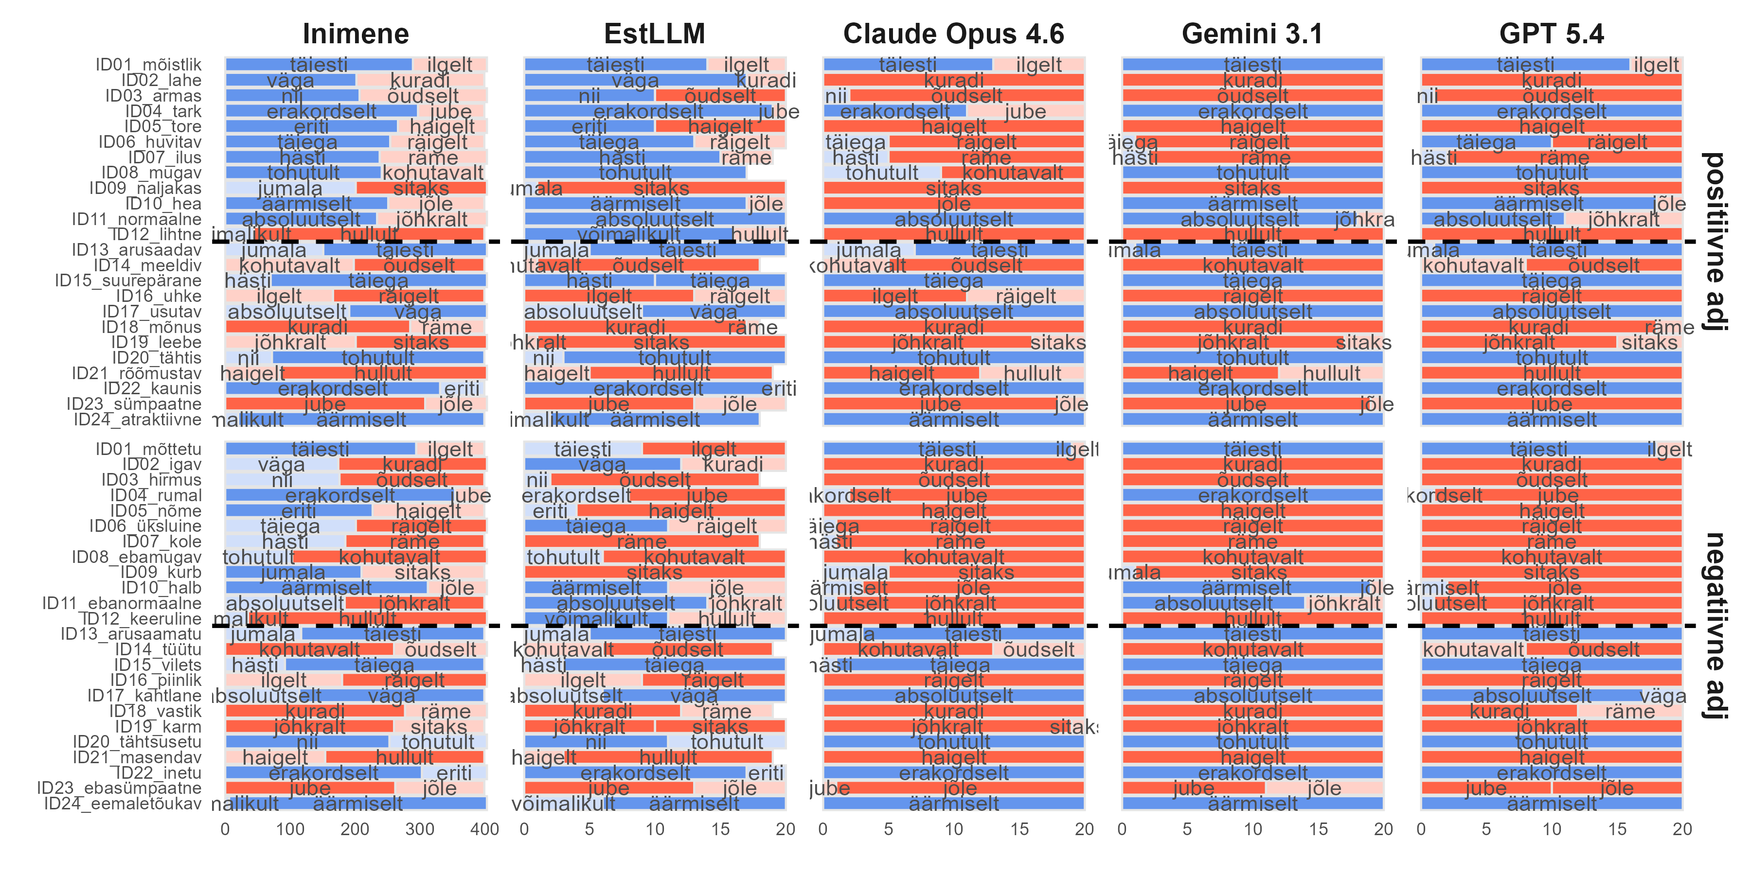
Valikute võrdlus (2)
Notes:
Juhuslikustatud järjekorraga laused, temperatuur kõrgem (0.2). NB! Temperatuur 0.2 võib tähendada eri mudelite puhul erineval määral juhuslikkust/loomingulisust, kuna temperatuuri võimalikud skaalad erinevad (nt 0-1 või 0-2); samuti erinevad "optimaalsed" temperatuurid.
EstLLMi andmetest visatud välja 18 juhtu, kus ta väljastatud andmestikus oli ise muutnud valitavaid sõnu (välju sõna1 ja sõna2) ja sellest tulenevalt kohati ka vastust. Näiteks oli "nii"-"õudselt" asemel väljastatud valik "äärmiselt"-"õudselt" või hoopis "nii"-"nii".
Positiivsete adjektiivide korral valikud sarnasemad EstLLMil ja GPT-l. Negatiivsete adjektiivide puhul enam sarnasusi Geminiga. Keelemudelite puhul ilmneb ikkagi negatiivsuskalduvus negatiivsete adjektiivide puhul.

Slide 25
Kooskõla hindamine
Iga lause kohta leidsime inimvastajate enamusvaliku ning selle
osakaalu (0,5–1)
Seejärel leidsime sama iga mudeli puhul
Nende põhjal arvutasime järgmised mõõdikud:
kooskõlamäär – kui suur osakaal inimvastajate enamusvalikust ja mudeli enamusvalikust langesid kokku (0–1)
kaalutud kooskõlamäär – kooskõlamäär, mis on kaalutud inimvastajate enamusvaliku osakaaluga (mida suurem oli inimvastajate omavaheline kooskõla mingi lause puhul, seda olulisem on lause kaal)
keskmine kaugus – mudeli enamusvaliku osakaalu ja inimvastajate vastava sõna osakaalu absoluuterinevuste keskmine (0–1)

Slide 26
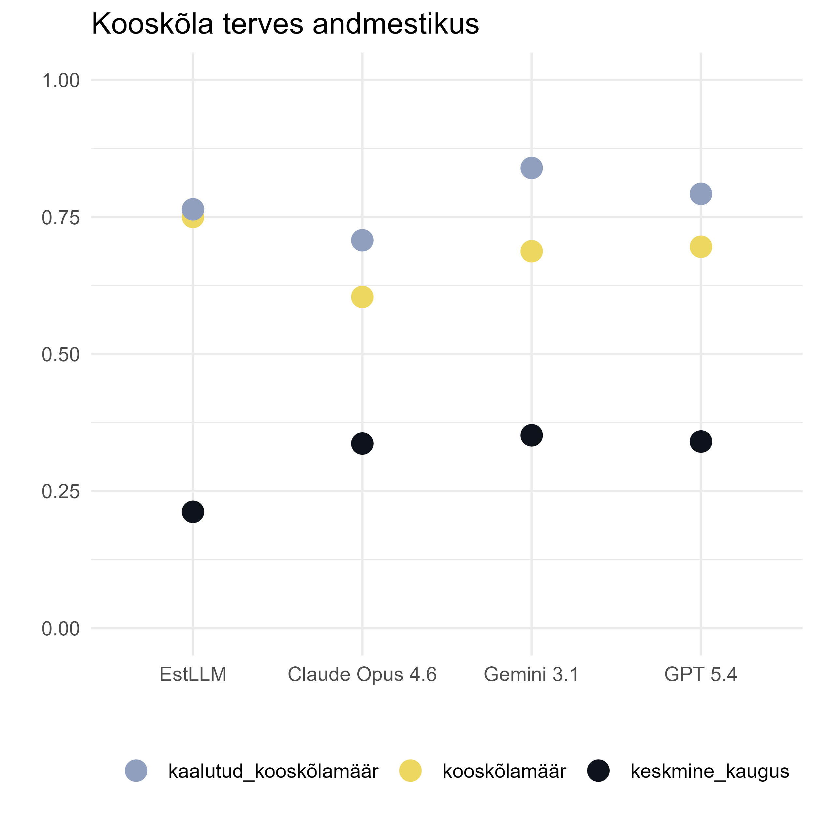
Kooskõla hindamine: kogu andmestik
Mudel | Kooskõlamäär | Kaalutud kooskõlamäär | Keskmine kaugus
EstLLM 8B | 0,750 | 0,764 | 0,212
Claude Opus 4.6 | 0,604 | 0,708 | 0,337
Gemini 3.1 | 0,688 | 0,839 | 0,352
GPT 5.4 | 0,696 | 0,792 | 0,340

Slide 27
Notes:
Juhuslikustatud järjekorraga laused, temperatuur kõrgem (0.2). NB! Temperatuur 0.2 võib tähendada eri mudelite puhul erineval määral juhuslikkust/loomingulisust, kuna temperatuuri võimalikud skaalad erinevad (nt 0-1 või 0-2); samuti erinevad "optimaalsed" temperatuurid.
EstLLMi andmetest visatud välja 18 juhtu, kus ta väljastatud andmestikus oli ise muutnud valitavaid sõnu (välju sõna1 ja sõna2) ja sellest tulenevalt kohati ka vastust. Näiteks oli "nii"-"õudselt" asemel väljastatud valik "äärmiselt"-"õudselt" või hoopis "nii"-"nii".
Positiivsete adjektiivide korral valikud sarnasemad EstLLMil ja GPT-l. Negatiivsete adjektiivide puhul enam sarnasusi Geminiga. Keelemudelite puhul ilmneb ikkagi negatiivsuskalduvus negatiivsete adjektiivide puhul.

Slide 28
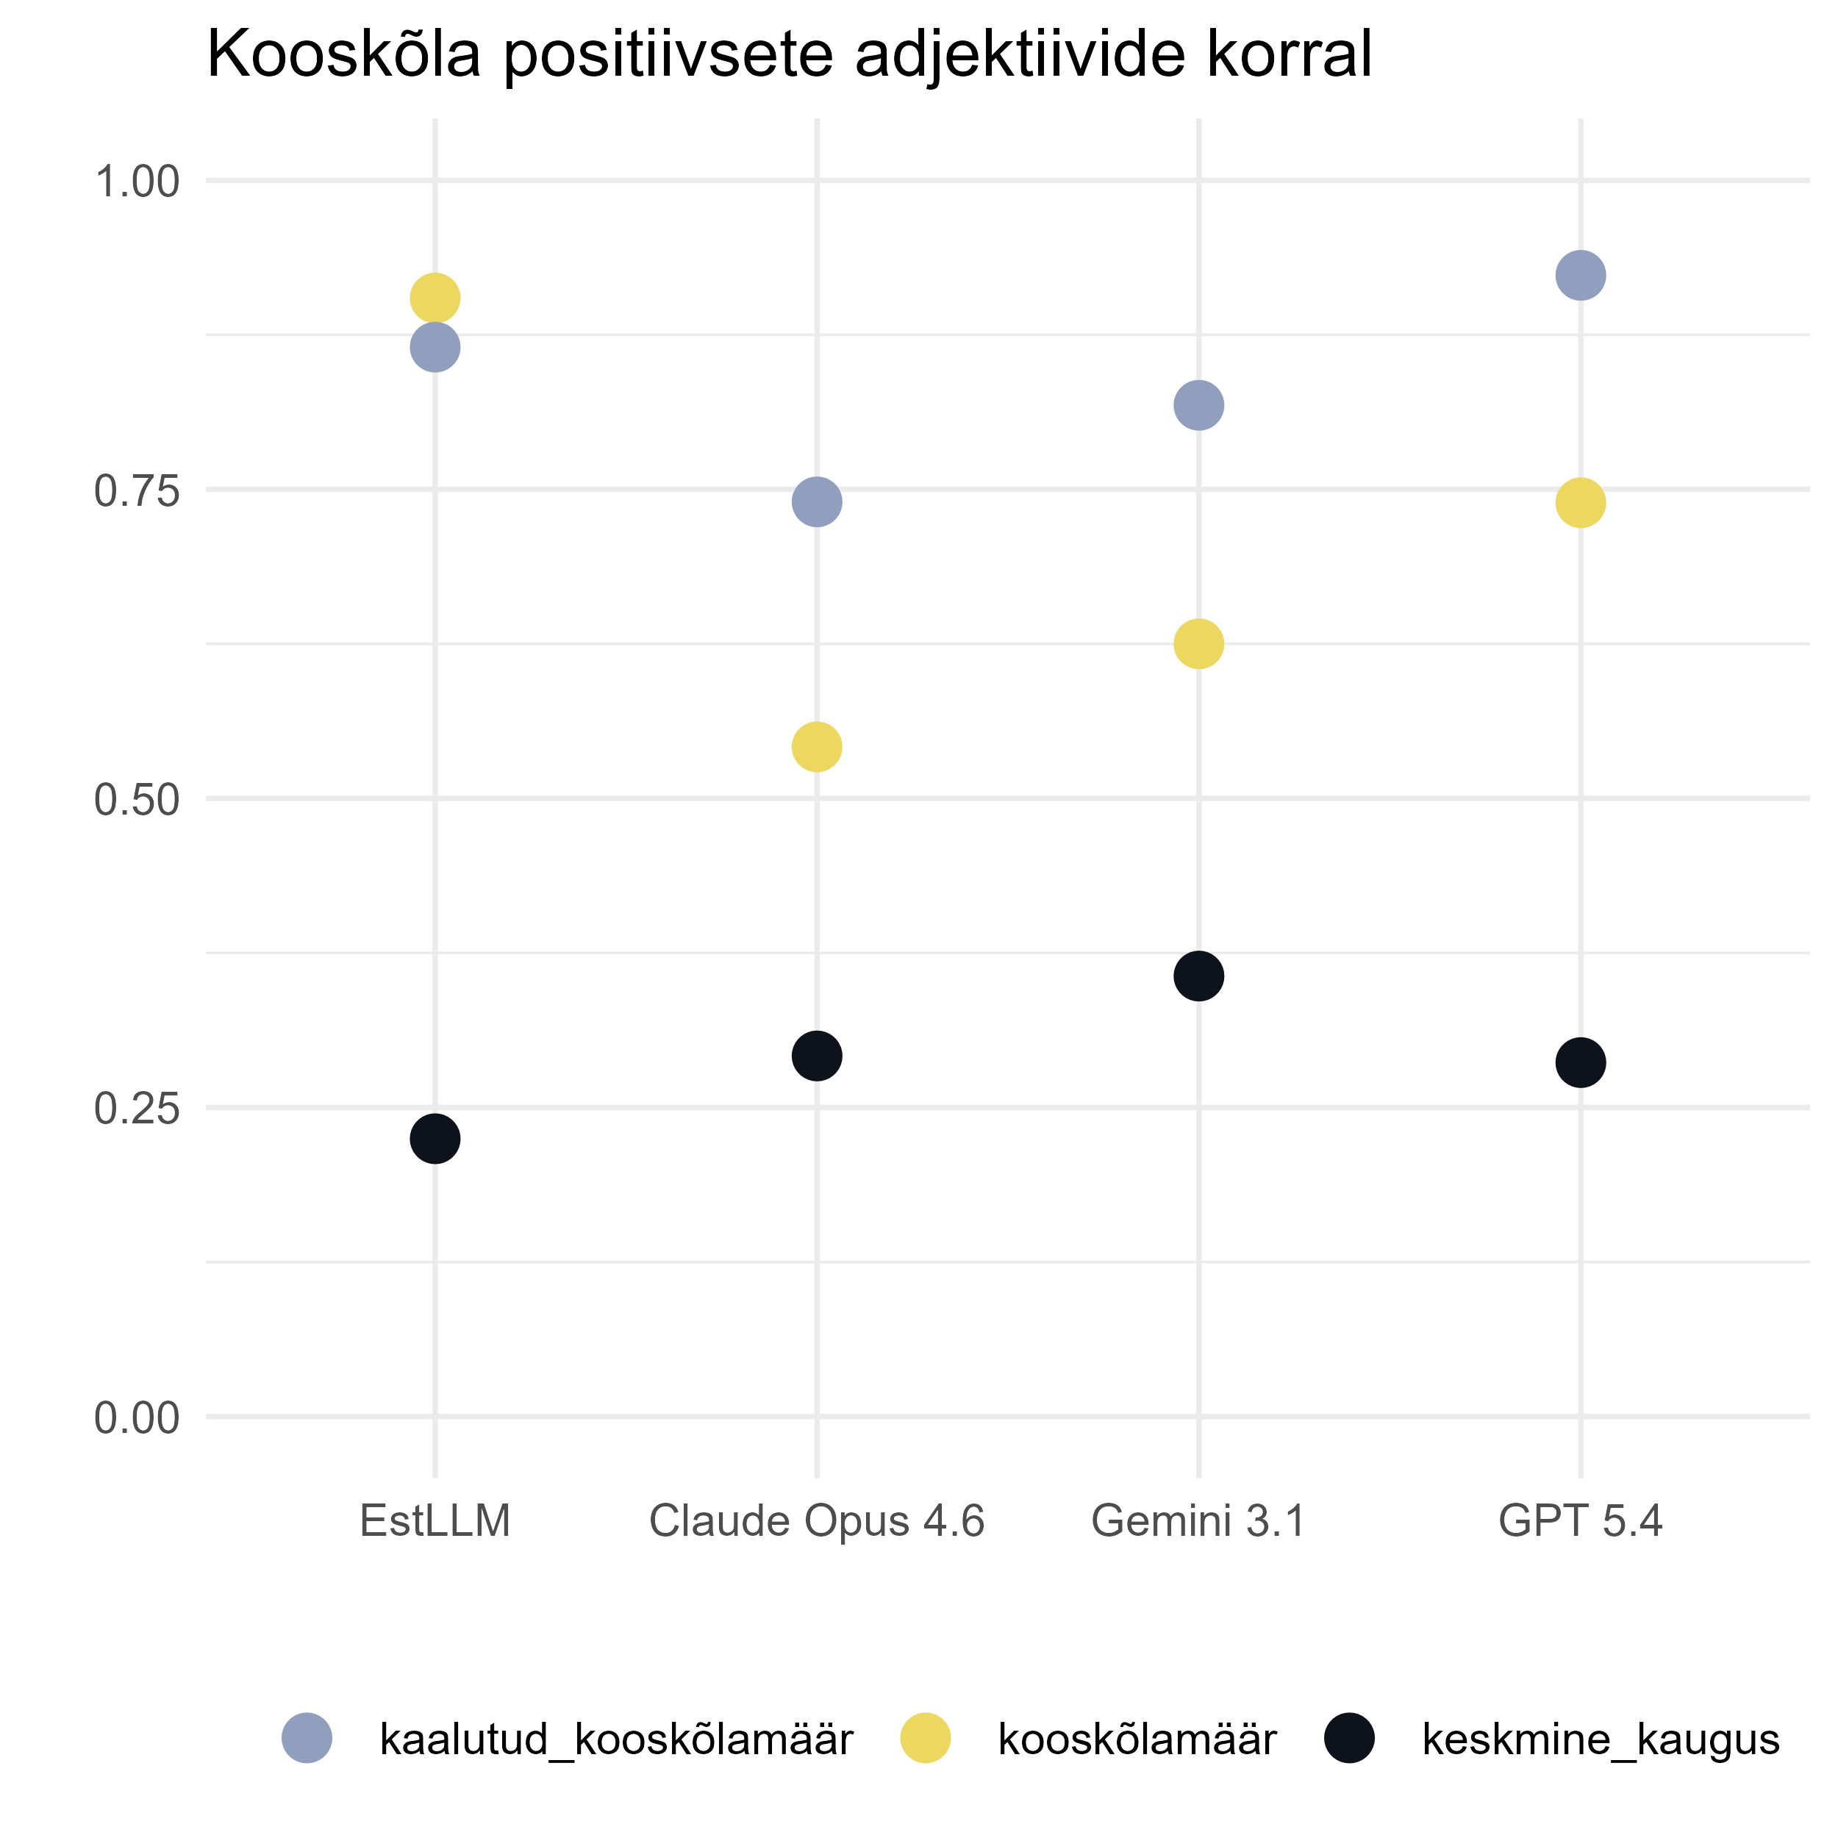
Kooskõla hindamine: ainult positiivsed adj-d
Mudel | Kooskõlamäär | Kaalutud kooskõlamäär | Keskmine kaugus
EstLLM 8B | 0,905 | 0,865 | 0,225
Claude Opus 4.6 | 0,542 | 0,740 | 0,292
Gemini 3.1 | 0,625 | 0,818 | 0,356
GPT 5.4 | 0,739 | 0,923 | 0,286
Ainult positiivsed adjektiivid

Slide 29
Notes:
Juhuslikustatud järjekorraga laused, temperatuur kõrgem (0.2). NB! Temperatuur 0.2 võib tähendada eri mudelite puhul erineval määral juhuslikkust/loomingulisust, kuna temperatuuri võimalikud skaalad erinevad (nt 0-1 või 0-2); samuti erinevad "optimaalsed" temperatuurid.
EstLLMi andmetest visatud välja 18 juhtu, kus ta väljastatud andmestikus oli ise muutnud valitavaid sõnu (välju sõna1 ja sõna2) ja sellest tulenevalt kohati ka vastust. Näiteks oli "nii"-"õudselt" asemel väljastatud valik "äärmiselt"-"õudselt" või hoopis "nii"-"nii".
Positiivsete adjektiivide korral valikud sarnasemad EstLLMil ja GPT-l. Negatiivsete adjektiivide puhul enam sarnasusi Geminiga. Keelemudelite puhul ilmneb ikkagi negatiivsuskalduvus negatiivsete adjektiivide puhul.

Slide 30
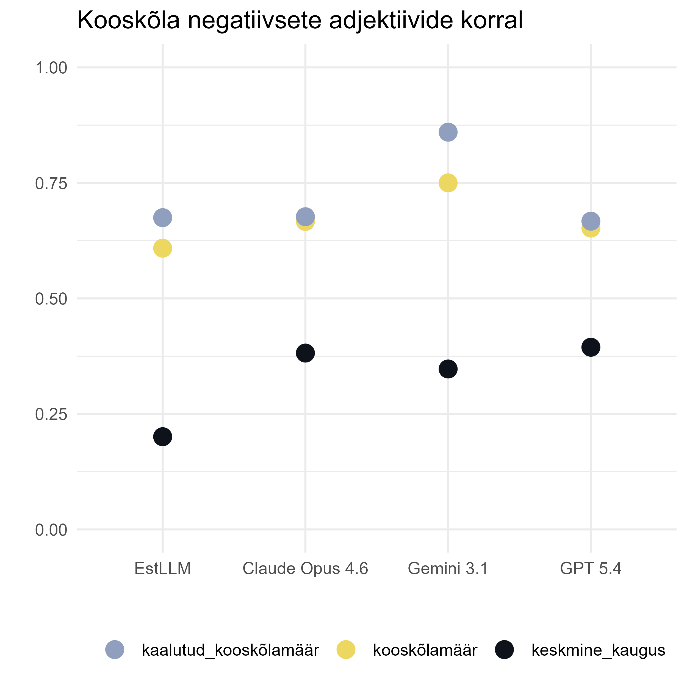
Kooskõla hindamine: ainult negatiivsed adj-d
Mudel | Kooskõlamäär | Kaalutud kooskõlamäär | Keskmine kaugus
EstLLM 8B | 0,609 | 0,675 | 0,200
Claude Opus 4.6 | 0,667 | 0,677 | 0,382
Gemini 3.1 | 0,750 | 0,860 | 0,347
GPT 5.4 | 0,652 | 0,667 | 0,394
Ainult negatiivsed adjektiivid

Slide 31
Notes:
Juhuslikustatud järjekorraga laused, temperatuur kõrgem (0.2). NB! Temperatuur 0.2 võib tähendada eri mudelite puhul erineval määral juhuslikkust/loomingulisust, kuna temperatuuri võimalikud skaalad erinevad (nt 0-1 või 0-2); samuti erinevad "optimaalsed" temperatuurid.
EstLLMi andmetest visatud välja 18 juhtu, kus ta väljastatud andmestikus oli ise muutnud valitavaid sõnu (välju sõna1 ja sõna2) ja sellest tulenevalt kohati ka vastust. Näiteks oli "nii"-"õudselt" asemel väljastatud valik "äärmiselt"-"õudselt" või hoopis "nii"-"nii".
Positiivsete adjektiivide korral valikud sarnasemad EstLLMil ja GPT-l. Negatiivsete adjektiivide puhul enam sarnasusi Geminiga. Keelemudelite puhul ilmneb ikkagi negatiivsuskalduvus negatiivsete adjektiivide puhul.

Slide 32
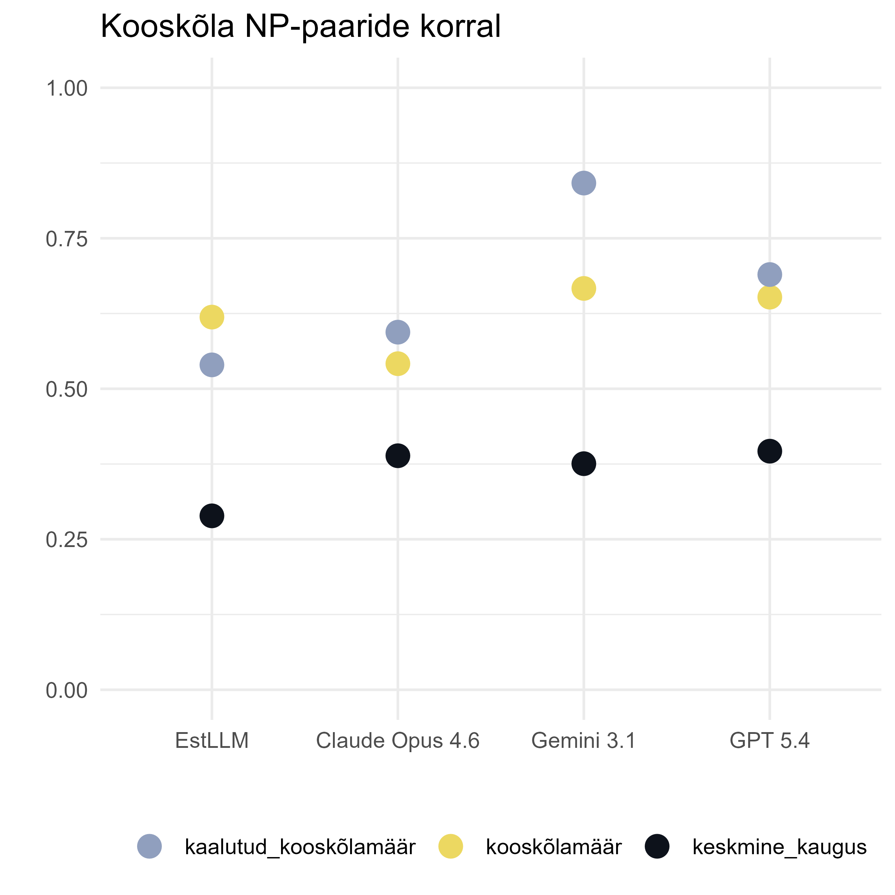
Kooskõla hindamine: valik NI ja ÜI vahel
Mudel | Kooskõlamäär | Kaalutud kooskõlamäär | Keskmine kaugus
EstLLM 8B | 0,619 | 0,540 | 0,289
Claude Opus 4.6 | 0,542 | 0,594 | 0,388
Gemini 3.1 | 0,667 | 0,842 | 0,376
GPT 5.4 | 0,652 | 0,689 | 0,396
NI vs. ÜI
Notes:
NP-paaride korral üldiselt (jooniste ID-d 1-12) kooskõla ei ole väga kõrge. Kaalutud kooskõla kõige kõrgem Google Gemini mudelil.
Samas nägime, et EstLLMil on rohkem kooskõla positiivsete adjektiivide korral.

Slide 33
Notes:
Juhuslikustatud järjekorraga laused, temperatuur kõrgem (0.2). NB! Temperatuur 0.2 võib tähendada eri mudelite puhul erineval määral juhuslikkust/loomingulisust, kuna temperatuuri võimalikud skaalad erinevad (nt 0-1 või 0-2); samuti erinevad "optimaalsed" temperatuurid.
EstLLMi andmetest visatud välja 18 juhtu, kus ta väljastatud andmestikus oli ise muutnud valitavaid sõnu (välju sõna1 ja sõna2) ja sellest tulenevalt kohati ka vastust. Näiteks oli "nii"-"õudselt" asemel väljastatud valik "äärmiselt"-"õudselt" või hoopis "nii"-"nii".
Positiivsete adjektiivide korral valikud sarnasemad EstLLMil ja GPT-l. Negatiivsete adjektiivide puhul enam sarnasusi Geminiga. Keelemudelite puhul ilmneb ikkagi negatiivsuskalduvus negatiivsete adjektiivide puhul.

Slide 34
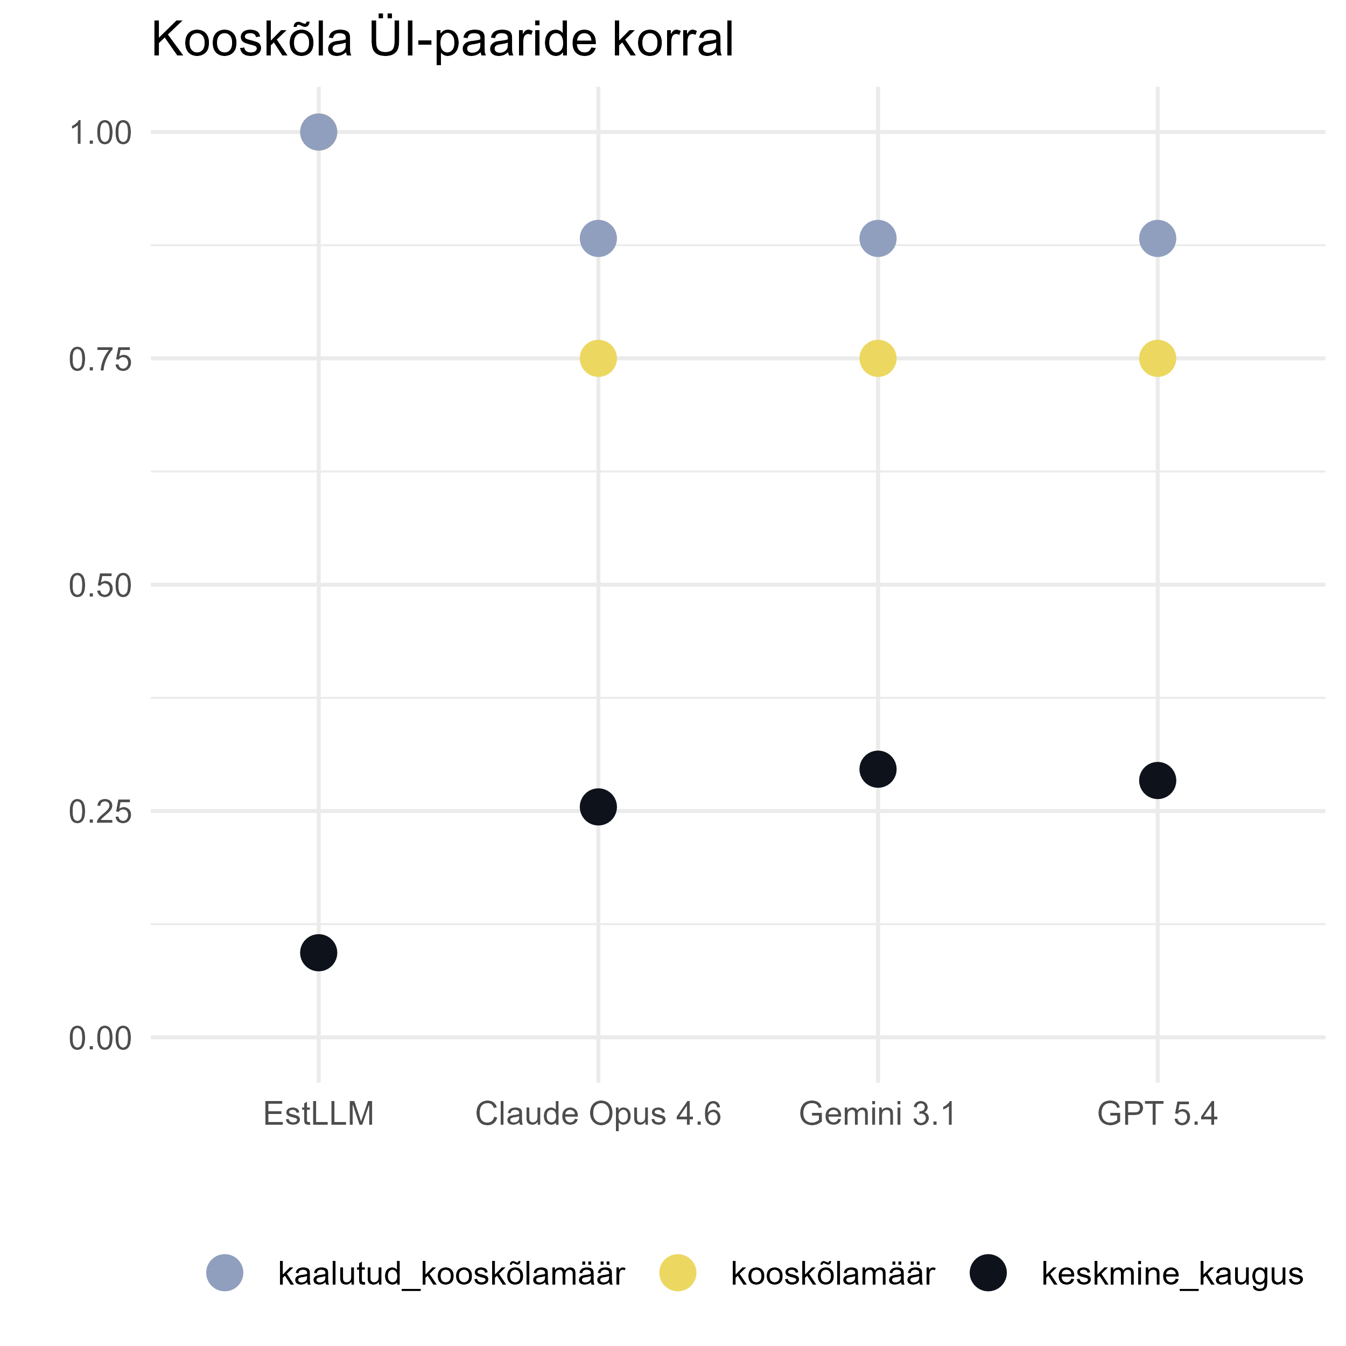
Kooskõla hindamine: valik kahe ÜI vahel
Mudel | Kooskõlamäär | Kaalutud kooskõlamäär | Keskmine kaugus
EstLLM 8B | 1,000 | 1,000 | 0,093
Claude Opus 4.6 | 0,750 | 0,882 | 0,255
Gemini 3.1 | 0,750 | 0,882 | 0,296
GPT 5.4 | 0,750 | 0,882 | 0,234
ÜI vs. ÜI
Notes:
Ainult ÜI paaride korral valib EstLLM iga lause puhul sagedamini sama, mida inimeste enamik. Ka teistel mudelitel on kergem valida sama ÜI, mida inimvastajad.

Slide 35
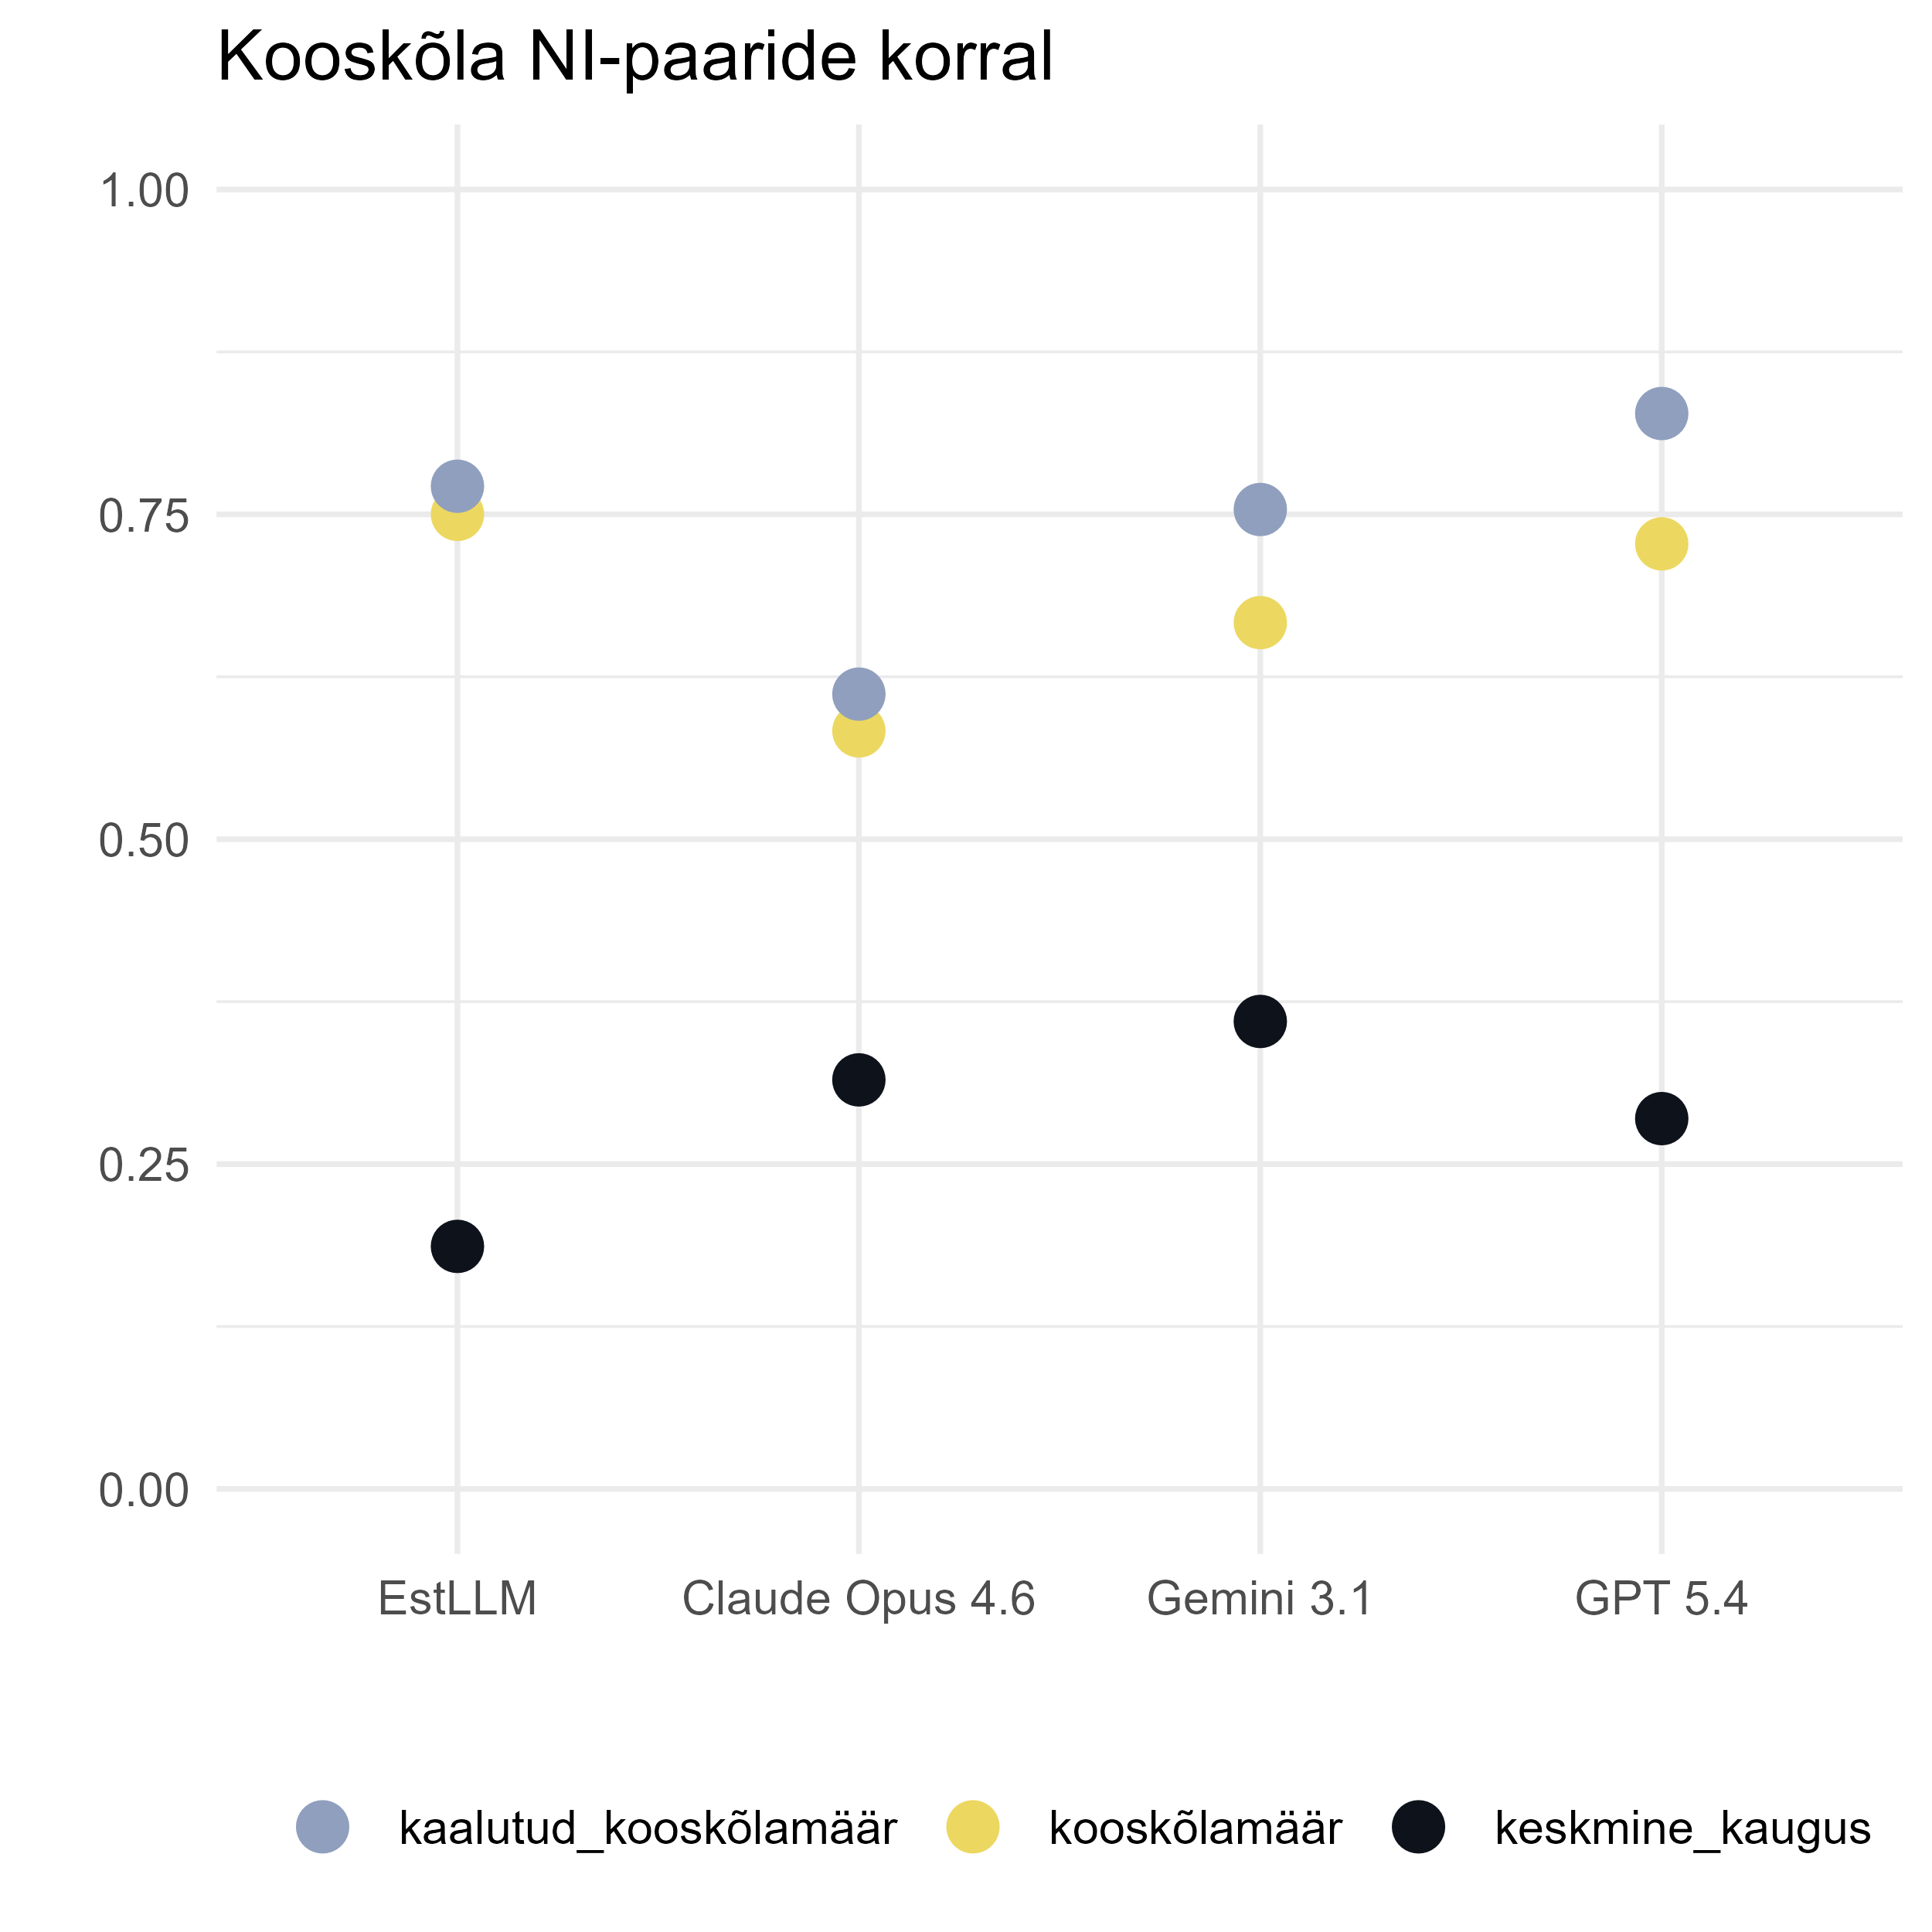
Kooskõla hindamine: valik kahe NI vahel
Mudel | Kooskõlamäär | Kaalutud kooskõlamäär | Keskmine kaugus
EstLLM 8B | 0,750 | 0,772 | 0,187
Claude Opus 4.6 | 0,583 | 0,612 | 0,315
Gemini 3.1 | 0,667 | 0,754 | 0,360
GPT 5.4 | 0,727 | 0,828 | 0,285
NI vs. NI
Notes:
Negatiivsete intensiivistajate paaride korral on EstLLM ja GPT teistest üle.

Slide 36
Kokkuvõte
Erinevalt inimvastajatest näib keelemudelitel olevat oluliselt selgem negatiivsuskalduvus, eriti negatiivsete omadussõnadega. Erandiks on EstLLM, mis näitab pigem üldiste intensiivsussõnade eelistamist (eriti positiivsete omadussõnadega)
Sageduse mõju mudelite ja inimvastajate valikutele näib olevat sarnane: üldistest intensiivsussõnadest peetakse tugevamaks harvemaid, negatiivsete intensiivsussõnade puhul on suurem tõenäosus valida tugevamaks sagedam intensiivsusõna
Kooskõlamäärad inimvastajatega varieeruvad vastavalt kontekstile. Üldine kooskõla on suhteliselt madal, ent seda võib tingida inimvastajate omavaheline madal kooskõla
Inimvastajatele näib olevat sarnaseim EstLLM, ent ka see võib tuleneda ülesande keerukusest ning mudeli vastuste ebastabiilsusest
Notes:
Kui kõnelejad ei ole ühel nõul, võib jääda mulje, et mudel, mis pole ka iseendaga ühel nõul, on inimestele sarnasem.

Slide 37
Kirjandus
Baumeister, R. F., E. Bratslavsky, C. Finkenauer, K. D. Vohs 2001. Bad is stronger than good. – Review of General Psychology, 5, 323–370.
Bolinger, D. 1972. Degree words. Berlin/Boston, Germany: De Gruyter, Inc.
Boucher, J., Osgood C. E. 1969. The Pollyanna hypothesis. – Journal of Verbal Learning and Verbal Behavior, 8, 1–8.
Erelt, M. (2017). Omadussõnafraas. In Helle Metslang & Mati Erelt (toim.), Eesti keele süntak. Tartu: Tartu Ülikooli Kirjastus, 405–415.
Jing-Schmidt, Z. 2007. Negativity bias in language: A cognitive-affective model of emotive intensifiers. – Cognitive Linguistics, 18, 417–443.
Liebrecht, C., Hustinx, L.,van Mulken M. 2019. The Relative Power of Negativity: The Influence of Language Intensity on Perceived Strength. – Journal of Language and Social Psychology, 38(2), 170–193.
Partington, A. 1993. Corpus evidence of language change. Text and Technology. In Honour of John Sinclair. 176–192.
Quirk, R., Greenbaum, S., Leech, G., Svartvik, J. 1985. A comprehensive grammar of the English language. London, New York: Longman.
Robertson, C. E., Pröllochs, N., Schwarzenegger, K., Pärnamets, P., Feuerriegel, P. 2023. Negativity drives online news consumption. Nature Human Behaviour, 7(5), 812–822.
Rozin, P., Royzman, E. B. 2001. Negativity bias, negativity dominance, and contagion. Personality and Social Psychology Review, 5(4), 296–320.
Soroka, S. Fournier, P., Nir, L. 2019. Cross-national evidence of a negativity bias in psychophysiological reactions to news. – Proceedings of the National Academy of Sciences, 116 (38), 1888–18892.
Zhang, M., Wu, H., Huang, Y., Han, R., Fu, X., Yuan, Z., Liang, S. 2024. Negative news headlines are more attractive: Negativity bias in online news reading and sharing. – Current Psychology, 43(38), 30156–30169.

Slide 38
Räme/hästi suur tänu kuulamast!

